Slide 1
Technológie xDSL
Prístupové siete
prednášky 2013/14
Ľ. Maceková, TU v Košiciach

Slide 2
ADSL | ANSI T1.413 Issue 2
 | ITU G.992.1 (G.DMT)
 | ITU G.992.2 (G.Lite)
ADSL 2 | ITU G.992.3/4
 | ITU G.992.3 Annex J
 | ITU G.992.3 Annex L
ADSL 2+ | ITU G.992.5
 | ITU G.992.5 Annex M
HDSL | ITU G.991.1
HDSL 2
IDSL
MSDSL
PDSL
RADSL
SDSL
SHDSL | ITU G.991.2
UDSL
VDSL | ITU G.993.1
VDSL 2 | ITU G.993.2
Zoznam technológií xDSL a zodpovedajúce čísla medzinárodných štandardov
podľa abecedy
nie o všetkých bude reč

Slide 3
DSL – Digital Subscriber Line – digitálna účastnícka linka
Úvod – základné špecifikácie a pojmy
PSTN a Internet
analog / digital (najprv len hovory, potom aj prenos dát pomocou tf.modemov, okrem telegrafu, digitalizácia a vznik link. systémov s kódom AMI a HDB3 pre 2Mbps, resp. 8Mbps, zavedenie ISDN s viacstavovým kódom 2B1Q →využitie poznatkov v xDSL)
pásma
čas obsadenia okruhu
širokopásmovosť; oneskorenie; čakacia doba, odozva – latency
využitie krútených párov (metalických sietí); DSLAM-DSL Access Multiplexer - u poskytovateľa, koncentruje prevádzku od viacerých užívateľov
viac foriem DSL → xDSL
3

Slide 4
o čo ide?
HP filter
!!
HP filter
ak je filter súčasťou zásuvky→mikrofilter
splitter v úlohe zlučovača
DP filter
DP filter
→analógový tf.signál
Obr.1 DSL - zdieľaný prenos hlasu a dát (na poslednom úseku prostredníctvom pôvodných PSTN metalických vedení) – sú v oddelených pásmach
(je známy aj prenos “digital only” - viď ďalej)
4

Slide 5
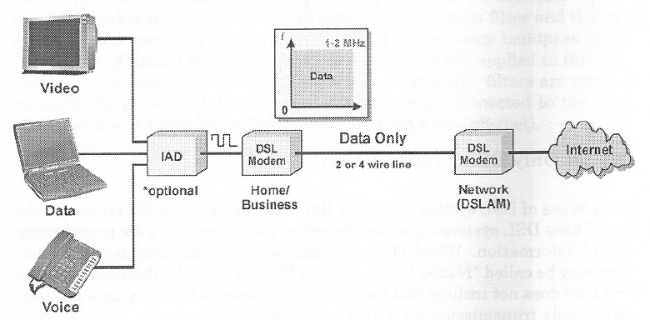
Obr. 2 DSL - typ „digital – only“ (pásma pre hlas a dáta nie sú oddelené) [5]

Slide 6
Obr.3 Vývoj DSL

Slide 7
xDSL
skupina HDSL
skupina ADSL
VDSL
PDSL
FDSL
štandardy
HDSL
HDSL2
variácie:
MVL
SDSL
MDSL
IDSL
štandardy
ADSL
RADSL
G.lite
ADSL2
ADSL2+
RE-ADSL2
variácie
1-MPEG modem
  CDSL
  EZ-DSL
  eXtremeDSLMAX
  FasADSL
štandardy:
VDSL
variácie:
VDSL2
VDSLPlus
TotalVDSL
Obr.4 Prehľad technológií xDSL

Slide 8
označenie | Štandard ITU-T | Rýchlosť down [Mbps] | Rýchlosť up [Mbps] | Linkový kód | Dosah [km] | Použitie
DSL (IDSL) | ITU-T I.430 | 0,128 | 0,128 | 2B1Q | 6 | Videokonf.,prístup k Internetu
HDSL | G.991.1 | 2 | 2 | CAP 2B1Q | 2-3... 1 pár 4 .......2 páry 5,5.....3 páry | Prenos E1, prepojenie LAN, Frame Relay
SDSL | - | do 2,3 | do 2,3 | 2B1Q | 2 až 5
SHDSL | G.991.2 | do 2,3 | do 2,3 | 16 PAM | 3 až 6
ADSL Lite | G.992.1 | do 1,5 | do 0,5 | DMT | 4 až 7 | Prístup k Internetu
ADSL R-ADSL | G.992.2 | 1,5 až 8 | do 1 | DMT | 3 až 6 | Prístup k Internetu, Video na požiad.
VDSL | G.993.1 | 13 až 52 alebo 26 | 1,5 až 6,4 al. 26 | QAM DMT | 0,3 až 1,5 | Multimed.prístup k Internetu, HDTV
Tab.1 Prehľad technológií xDSL a ich špecifikácií [3]

Slide 9
PC s interným ADSL modemom
lokálne slučky
Sieť, IP, ATM, frame relay, alebo dátové kanály
ústredňa
= Verejná telef.sieť
Obr.5 Ešte raz: DSL v lokálnej slučke (splitter = DP filter oddeľuje hlasový kanál a smeruje ho do verejnej telef.siete PSTN)

Slide 10
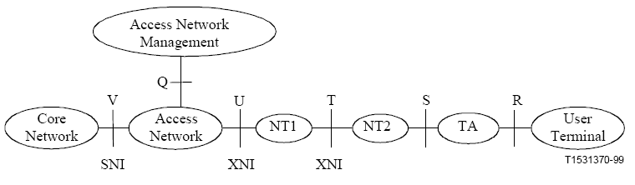
Obr. 8 Referenčná konfigurácia platná všeobecne pre xDSL systémy podľa ITU [6]

Slide 11
IDSL (ISDN DSL)
(ISDN už bolo vysvetlené)
Digital Only
144 kbps Down
144kbps Up
Obr. 6 Systém IDSL [5]

Slide 12
IDSL (ISDN DSL)
ITU-T I.430, ETSI ETR 80
podporuje existujúce ISDN terminálové adaptéry a smerovače
„nultý variant xDSL“ alebo tiež jednoducho DSL
na rozdiel od ISDN: permanentné pripojenie k Internetu, nie vytáčaním a nie cez hlasové spojovacie pole
            platba fixnej čiastky mesačne
            dáta a reč sú v mieste lokál.ústredne oddelené
            oba smery po 160 kbps (užitočná 128 kbps), formát
            rámca ako v ISDN-BRA
            prenos v základnom pásme (2B1Q); nie je možný
            prenos hlasu analógovo, digital only;
            potlačenie echa a FFE, DFE
            > 10 km
- koncentrátor a štatistické multiplexovanie → lepšie využitie prostriedkov siete

Slide 13
Skupina HDSL
High bit rate DSL
13

Slide 14
Špecifikácie HDSL:
vyvinuté v USA
ETSI ETR 152, ITU-T G.999.1
náhrada link. kódu HDB3 kódom 2B1Q alebo modulácia CAP (výkonnejší systém, PDH (TDM) - E1, resp. T1
max. prenos. r. 2 Mbps
prenos po 1, 2 alebo 3 medených telef. pároch DLL miestnej siete (DLL- Digital Local Loop) – na každom duplexný prenos, použitie vidlice a metódy potlačenia echa
menšia šírka obsadeného frekv. pásma → prenos na vzdialenosť až do 8 km bez opakovačov
Využitie: - typicky pre prepojenie medzi nosnými syst. lokál. ustrední
  pripojenie pobočkovej ústredne k verejnej sieti
  súkromné podnikové siete
  vzdialený prístup k sieti LAN
  spojenie BS mobilných sietí

Slide 15
Počet párov | Celková rýchlosť [kbps] | Rýchlosť na pár [kbps] | Služobný kanál [kbps] | Prenosová rýchlosť [kbps] | Modulačná rýchlosť [kBd] | Preklenuteľný útlm pri 150 kHz
1 | 2304 | 2304 | 16 | 2320 | 1160 | 24 dB
2 | 2304 | 1152 | 16 | 1168 | 584 | 27 dB
3 | 2304 | 768 | 16 | 784 | 392 | 31 dB
2 x
3 x
Tab.2 Porovnanie HDSL na 1, 2 a na 3 pároch
DLL = Dig.Local Line
Obr.9 Referenčný model HDSL
15

Slide 16
Pozn.: - HDSL môže pozostávať z 1, 2 alebo 3 ks. H, REG a DLL, v závislosti na intenzite prenosu dát
- REG nie je povinný
Obr.10 Referenčný model HDSL vo vzťahu k všeobecnému modelu xDSL [6]

Slide 17
6 ms
Synchro Skupina | OH | 12 blokov dát | OH | 12 blokov dát | OH | 12 blokov dát | OH | 12 blokov dát | S | S
dátové bloky
B1 | B2 | B3 |  | B11 | B12
1. pár
Z | 1. bajt | 3. bajt |  |  | 33 . bajt | 35. bajt
2. pár
Z | 2. bajt | 4. bajt |  |  | 34. bajt | 36. bajt
Obr. Zloženie rámca HDSL pre 2-párový systém
B1 až B12 – bloky užívateľských dát
OH – záhlavie
S – vyrovnávacie symboly stuffingu
Z – bity pre identifikáciu páru a dátového bloku

Slide 18
Ďalší vývoj HDSL:
HDSL2
2. generácia HDSL
1 pár
zvýšenie počtu stavov (64-CAP a potom 8- a 16-PAM) a mriežkové kódovanie (TC)
predchodca SHDSL
nebol celosvetovo štandardizovaný
SDSL – Single pair (alebo Symetric) DSL
neštandardizovaný; predchodca SHDSL
duplexný symetrický prenos po symetr. páre s použitím opakovačov
16-TC-PAM
2,3 Mbps aj menšie s menšími nárokmi na spektrum a s väčším dosahom
začiatok prispôsobovania prenosovej rýchlosti podmienkam, a zač. používania ATM
MSDSL – Multirate Symmetric DSL
viacrýchlostná, symetrická, 1 metalický pár,
2,048 Mbps a menej (N x M x 64 kbps; N ... počet kanálov, M ... počet účastníkov)
podpora integrovaného hlasu aj dát, videokonferencie s MPEG2
18

Slide 19
SHDSL – Single pair HDSL
štandardizovaný: ITU T G.991.2
po metal. páre, možnosť použiť opakovače
symetr.prenos 192 kbps – 2312 kbps
16 PAM s TC kódovaním,
...
19

Slide 20
SHDSL
STU – SHDSL Termination Unit – Remote/Central
PMD- Physical Media Dependent
PMS-TC - Physical Media-Specific TC layer
TPS-TC – Transmission Protocol-Specific ...
SRU - SHDSL Regenerator Unit - opakovač
γ_{R ,} γ_{C} -referenčné body transportného protokolu
α, β – ref. body aplikácie
Obr.11 Funkčný model prenosového reťazca SHDSL

Slide 21
Obr.12 Vrstvový referenčný model

Slide 22
Obr.13 Referenčný model SHDSL vo vzťahu k všeobecnej konfigurácii xDSL [6]

Slide 23
12 užívateľských subblokov
Obr.14 Štruktúra rámca SHDSL

Slide 24
Literatúra
[1] V.Kapoun: Přístupové a transportní síte. VUT v Brně, 1999.
[2] Vaculík: Prístupové siete. ŽU v Žiline, 2000.
[3] J. Vodrážka: Přenosové systémy v přístupové síti. ČVUT, 2003.
[4] T. Anttalainen: Introduction to Telecom. Network Engineering. Norwood (USA - MA), 2003.
[5] L. Harte: Introduction to Digital Subscriber Line (DSL): Technologies, Operation and Systems. ALTHOS, 2005.
[6] Odporúčanie ITU_T G.995.1
[7] veľa informácií na adrese: http://www.cisco.com/en/US/docs/internetworking/technology/handbook/Intro-to-WAN.html

